Slide 1

LE8H
Présenté par Eliott
Avec Antoine

Slide 2
Ne pas acheter des produits sur-emballés
Ne pas abandonner ses déchets en pleine nature (forêt, piste de ski…)
Faire le tri des déchets à la maison, au lycée
Limiter les déplacements en voiture
Privilégier le vélo et les transports en commun
Sortir de la société de consommation
Acheter des produits naturels, sans additif
Utiliser les énergies renouvelables(panneau solaire…)
Planter des arbres, des fleurs pour les abeilles

Slide 3
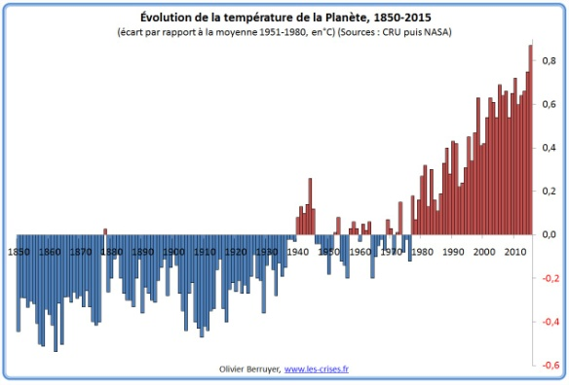
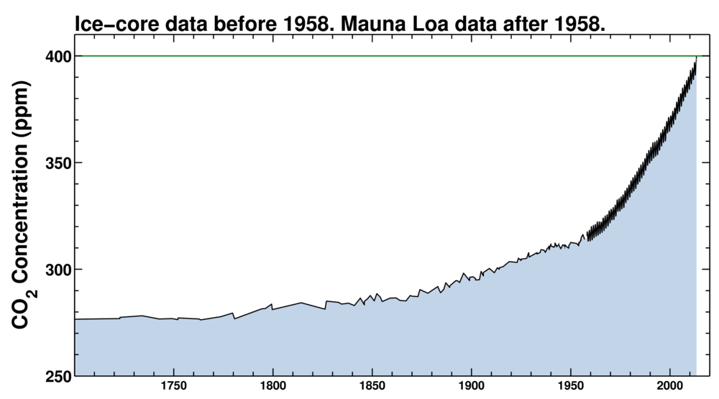

Slide 5
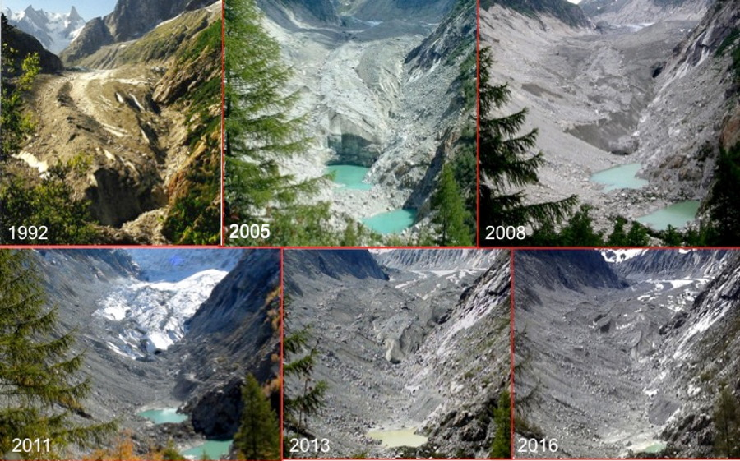
MER DE GLACE (de 1992 à 2016)

Slide 6
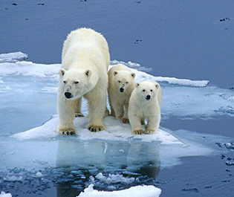
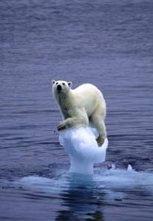

Slide 7
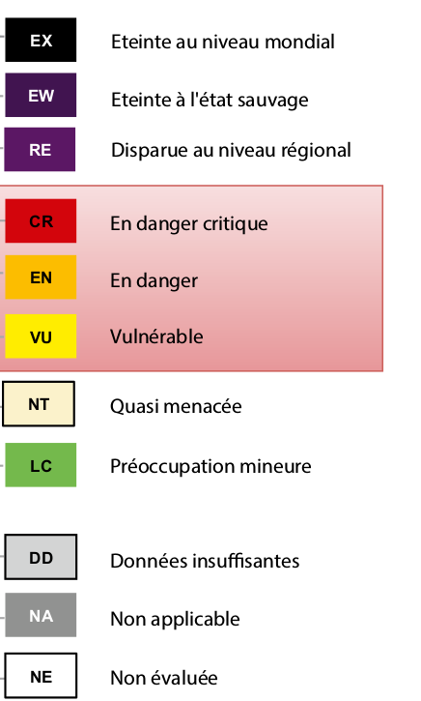
La Liste rouge de l’UICN est un indicateur privilégié pour suivre l’état de la biodiversité dans le monde.
Grâce à cet état des lieux, on sait aujourd’hui qu’une espèce de mammifères sur quatre, un oiseau sur huit, plus d’un amphibien sur trois et un tiers des espèces de conifères sont menacés d’extinction mondiale.

Slide 8
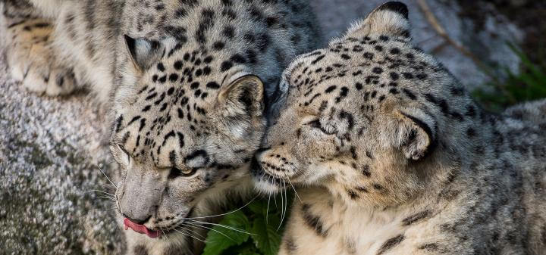
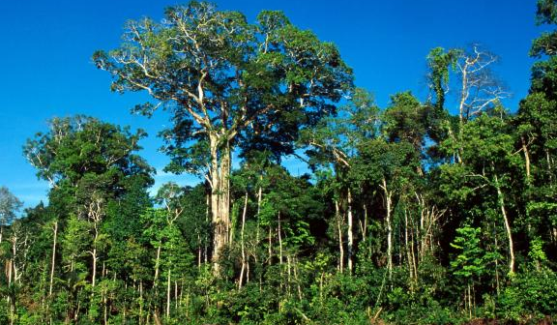
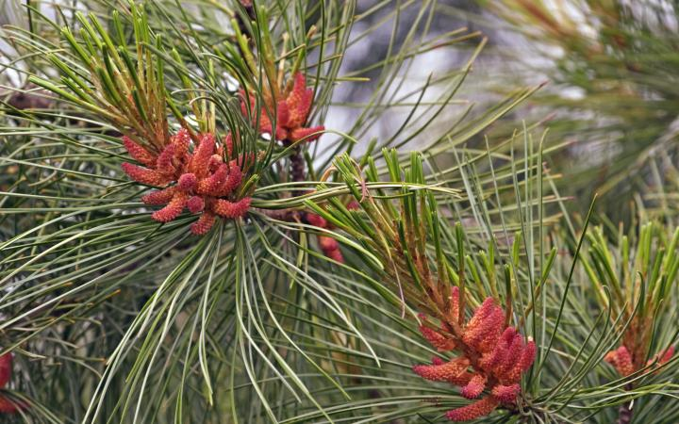
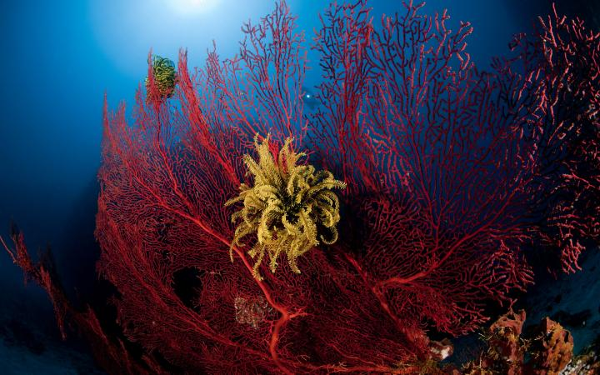

Slide 9
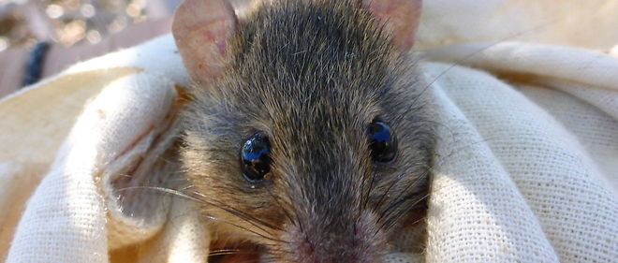
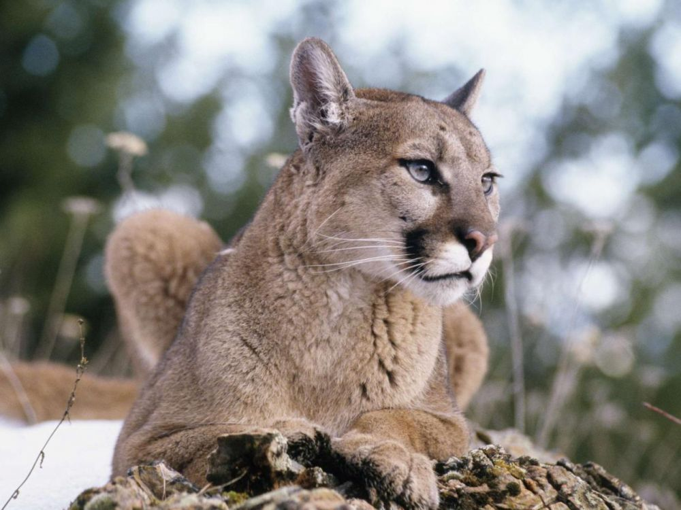
Ce rongeur australien Melomys rubicola a disparu à cause du changement climatique et de la montée des eaux
En 2018, le Puma concolor cougar (une sous-espèce de puma) a été officiellement déclaré éteint.

Slide 10
Faire pousser ses propres légumes( potager, jardinière…)
Limiter sa consommation de viande
Ne pas utiliser de pesticides
Ne pas utiliser de produits aérosols
Consommer des produits locaux et de saison

Slide 11
